Slide 1
DUFINS

Slide 2
COM ANS DIREM?
ANS AGRADA……….
TUMACAT
FLOR
CUET
MENTA
ASPARIMES
BALENA
DUFINS
MOTU
TREN
OSUS
COXA

Slide 3
CE TRIEM?
DOFINS

Slide 4
SABEM.......

Slide 5
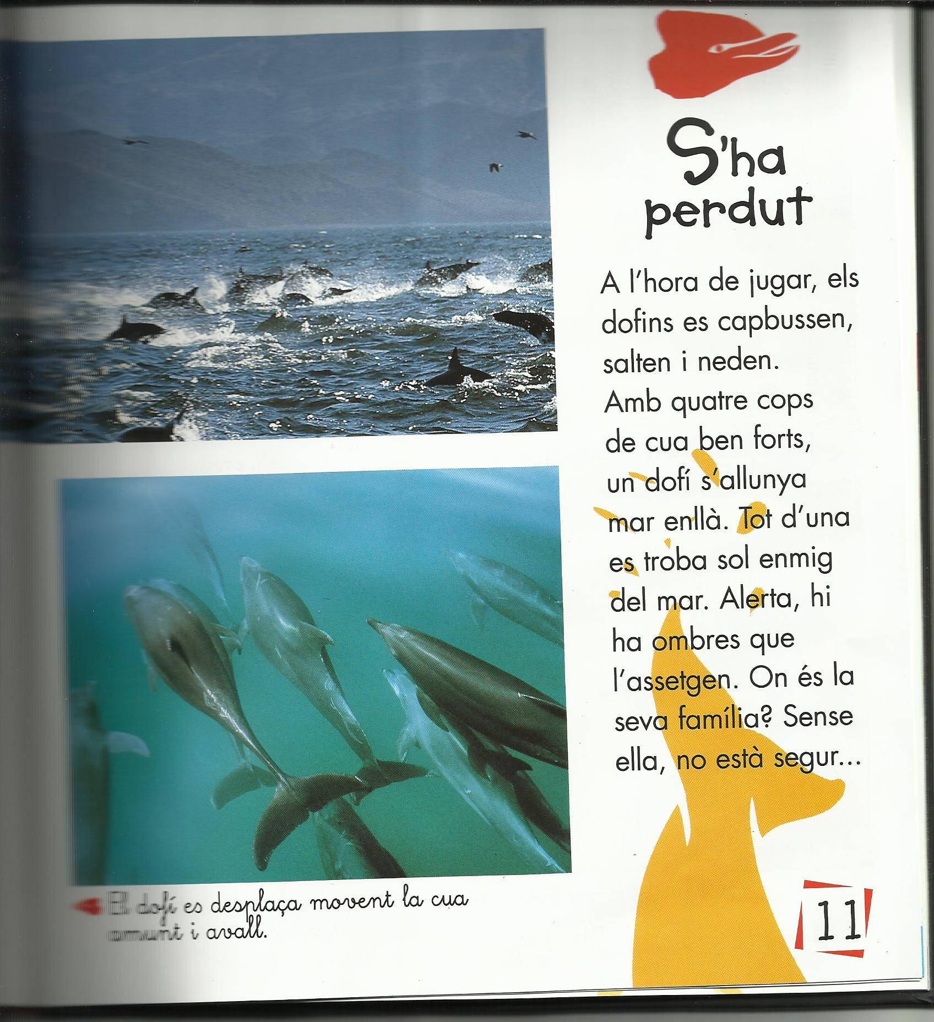
VIUAN AL MAR

Slide 6
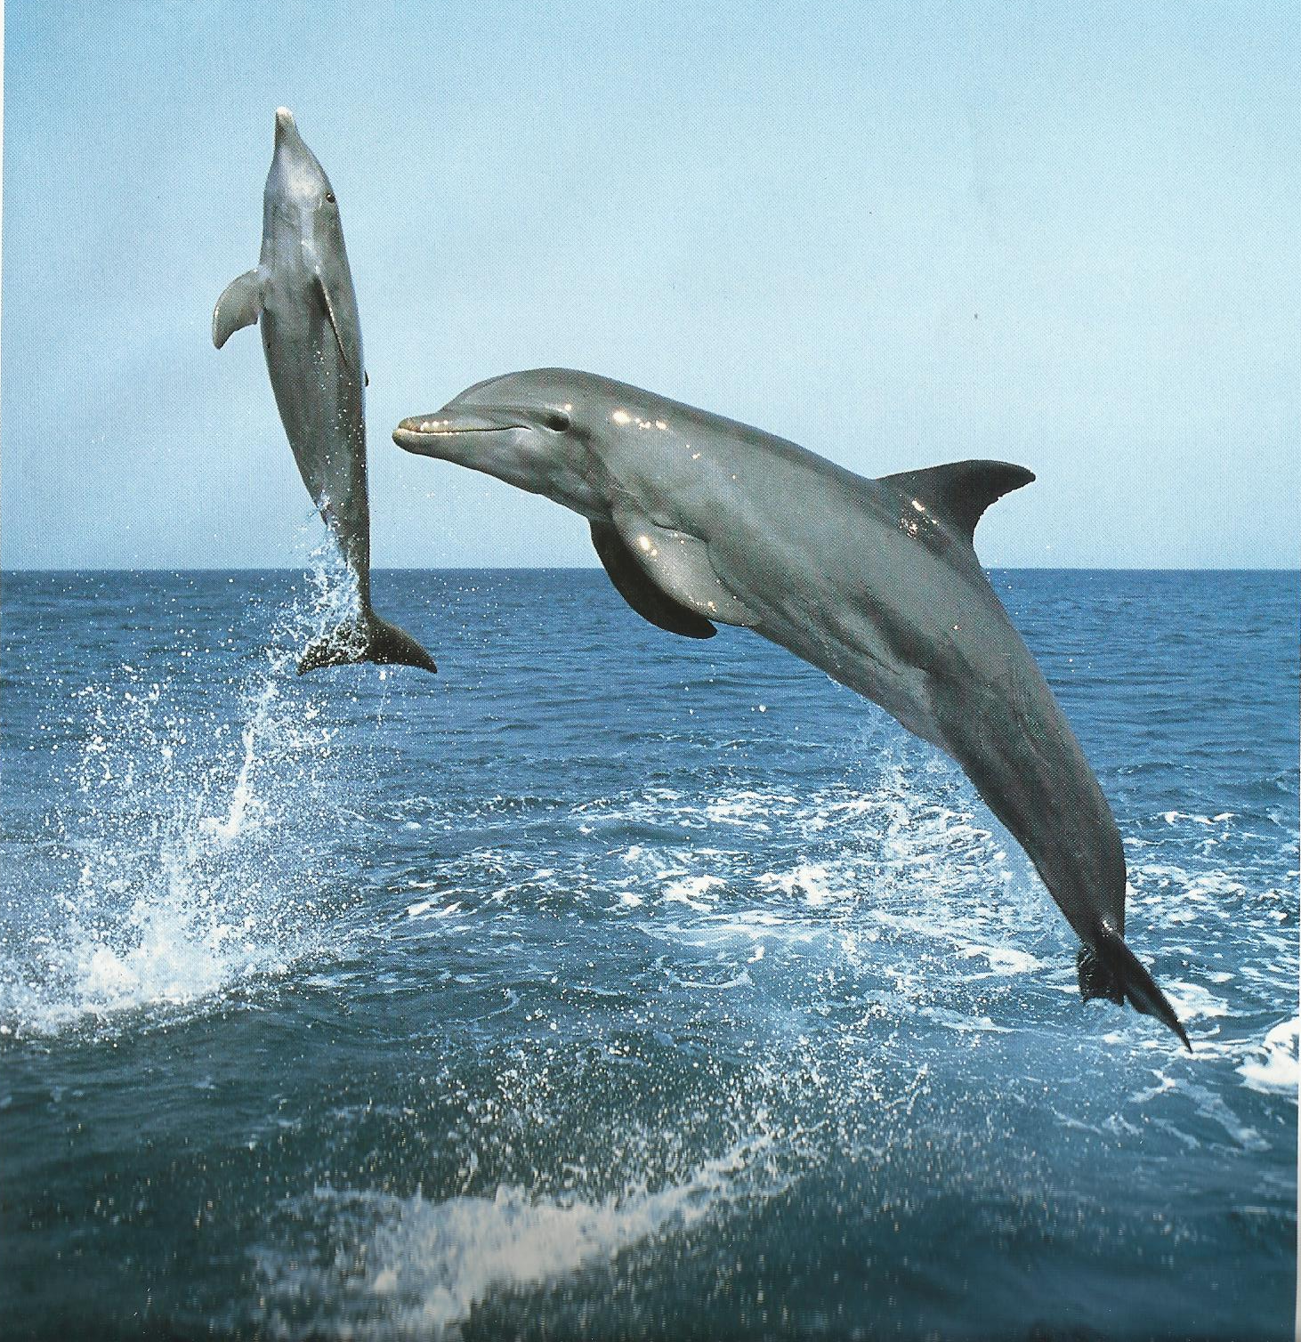
SALTAN

Slide 7
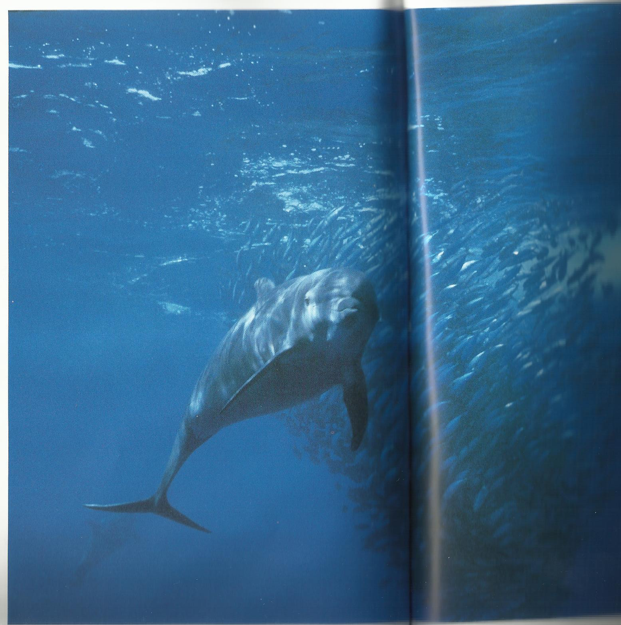
MEGIAN PESUS

Slide 8
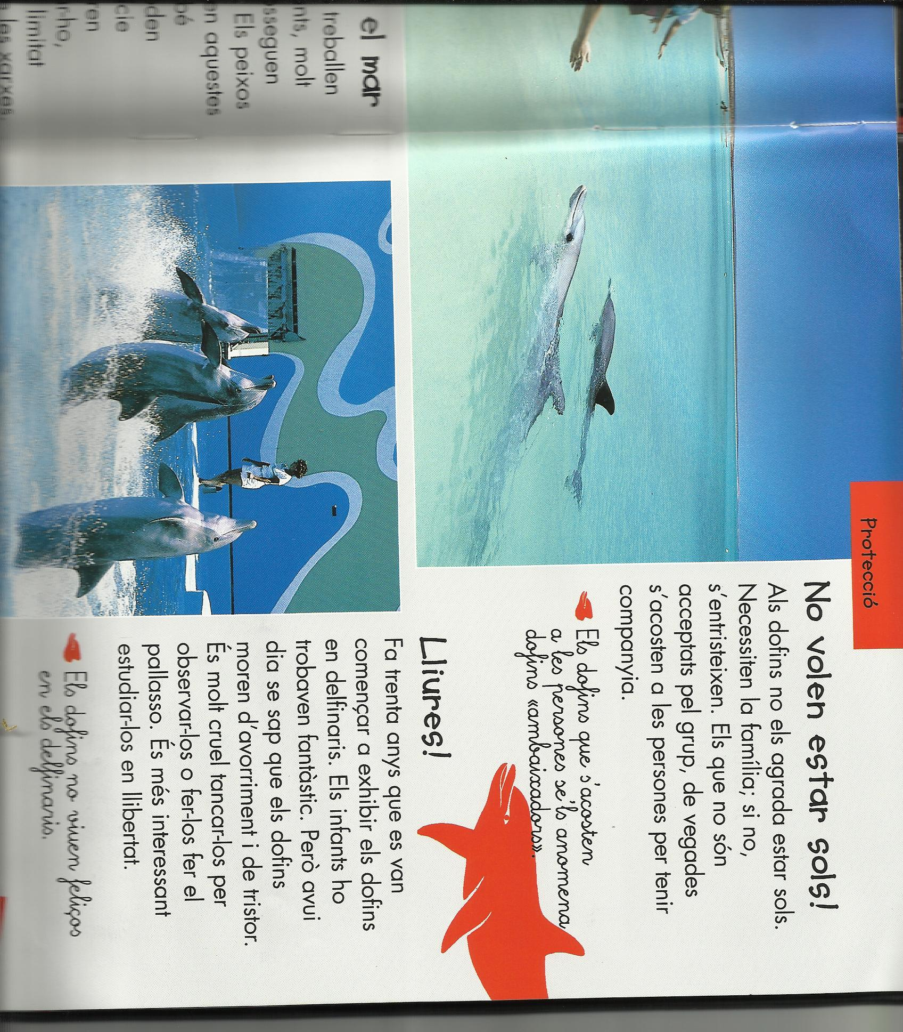
VIUAN AL ZOO

Slide 9
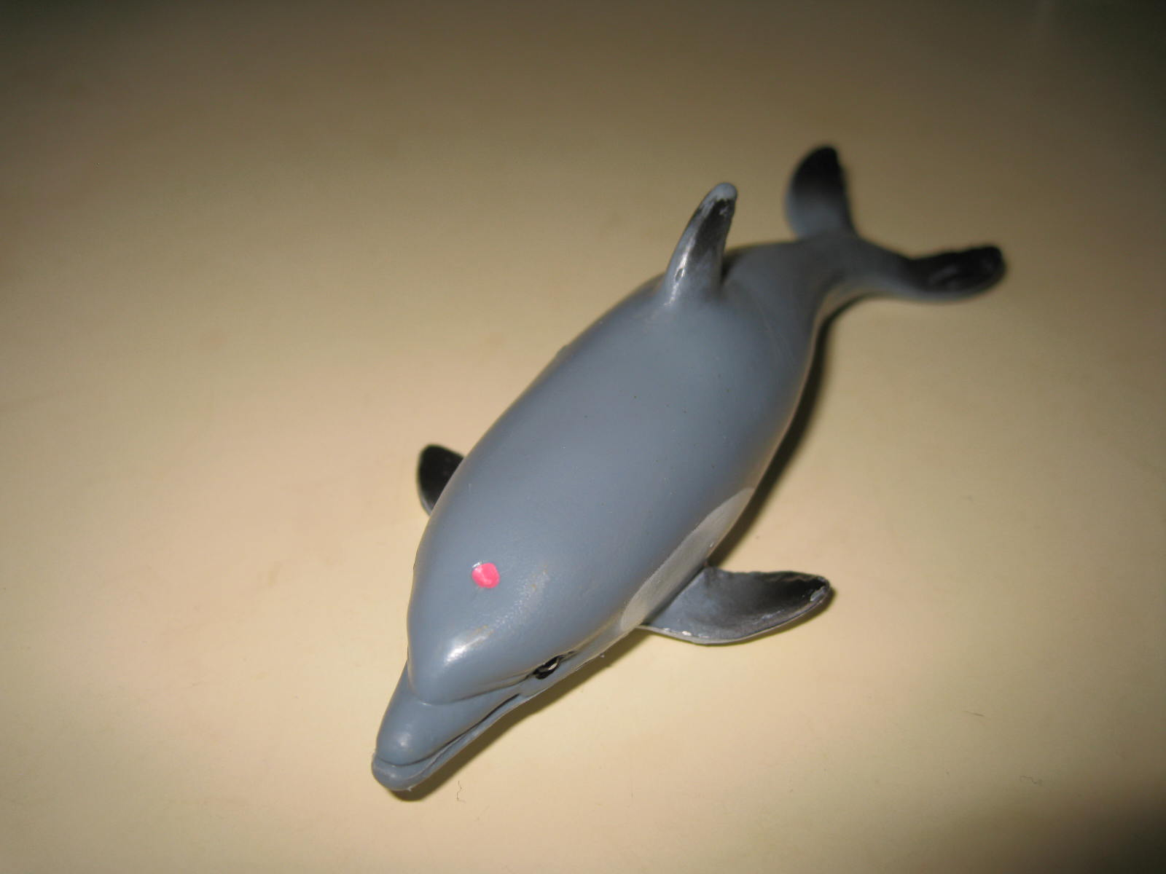
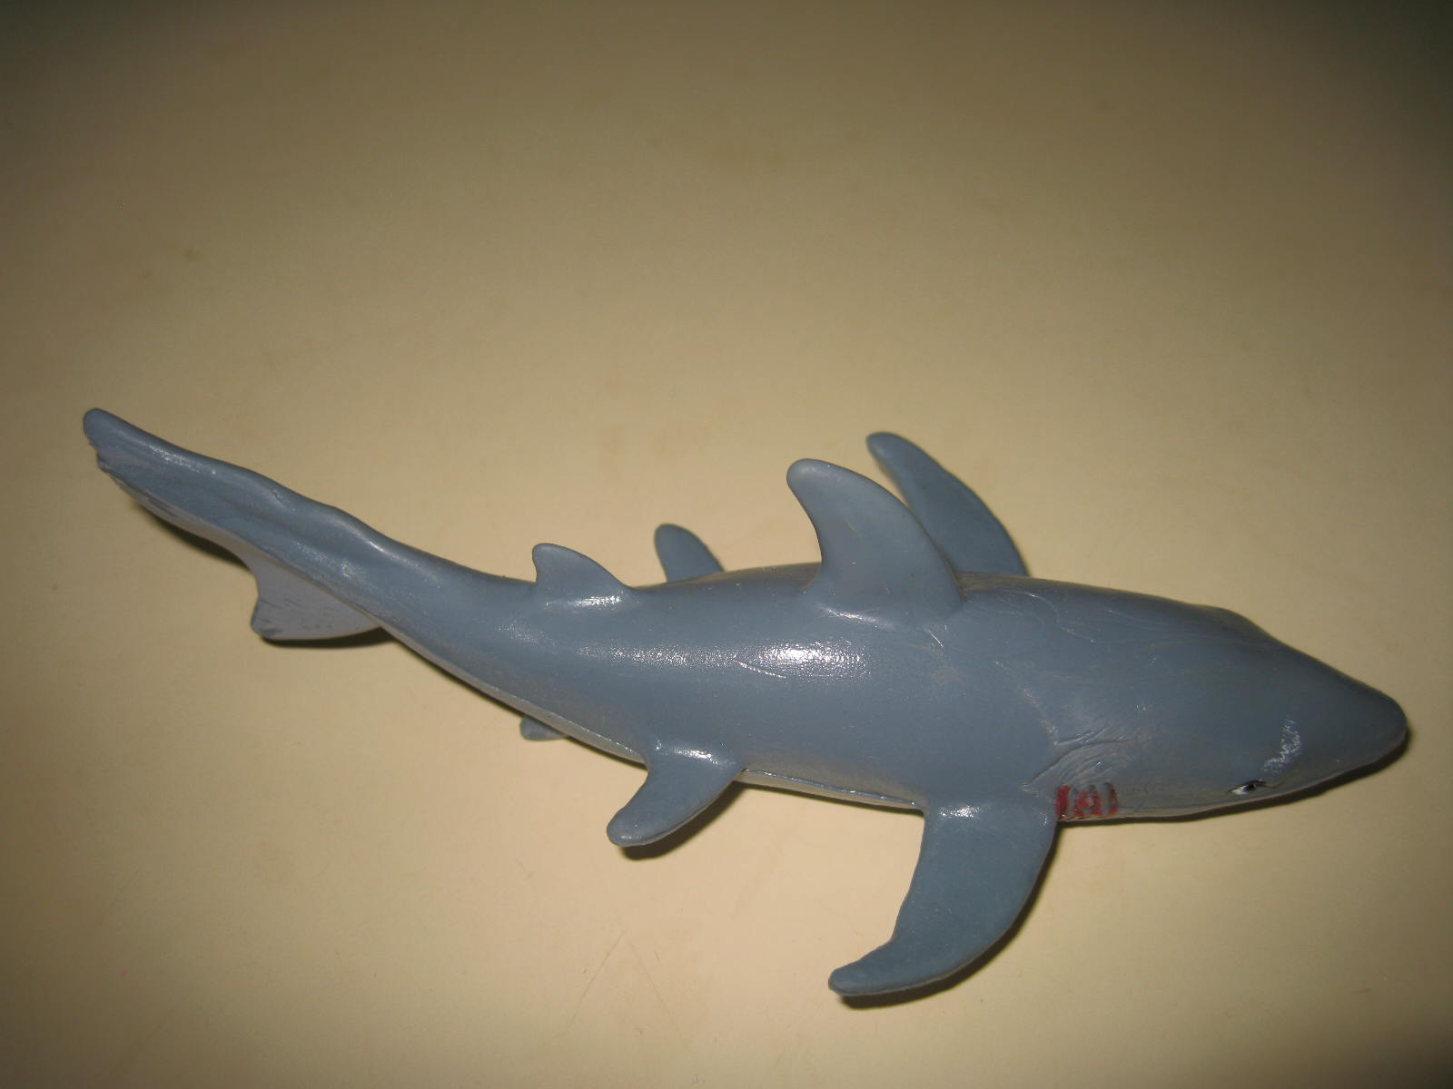

Slide 10
CONVERSEM I COMPAREM
ELS DOFINS I ELS TAURONS TENEN UNA PUNXA IGUAL A L’ESQUENA.
SÓN ALETES.
AL COSTAT A DAVANT EN TENEN DUES.
EL TAURÓ EN TÉ A DARRERA I A SOTA, EL DOFÍ NO.
LES CUES NO SÓN IGUALS , EL DOFÍ LA TÉ PLANA I EL TAURÓ LA TÉ AMUNT.
EL TAURÓ TÉ DENTS, EL DOFÍ NO.
SÍ EL DOFÍ SÍ QUE TÉ DENTS, SÓN MÉS PETITES.
EL TAURÓ TÉ SANG ALS COSTATS. ÉS PINTURA. NO TÉ PELL SE LI VEU LA SANG.
EL DOFÍ TÉ BEC I EL TAURÓ NO.

Slide 11


Slide 12
EN EL LLIBRE DEL JAVI EXPLICA……
ELS DOFINS SÓN MAMÍFERS.
MAMAM DE LA MARE.
BEUEN LLET QUAN SÓN PETITS, NO MENGEN PEIXOS.
NOSALTRES MAMEM QUAN SOM PETITS, SOM MAMÍFERS.

Slide 13
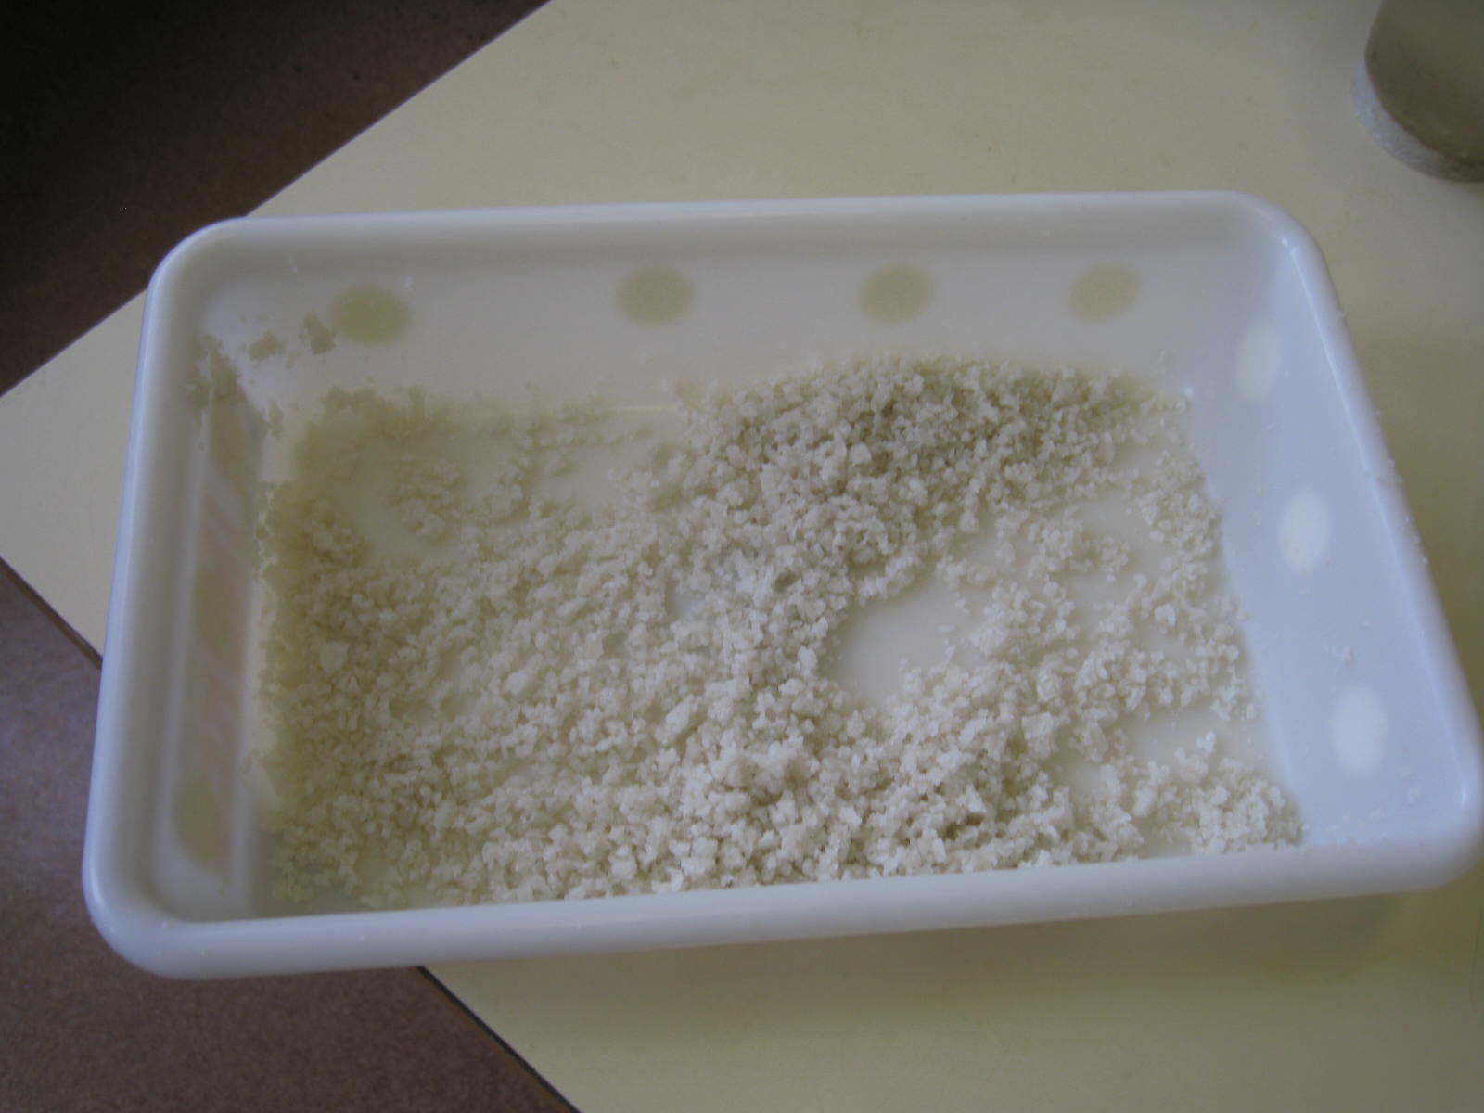
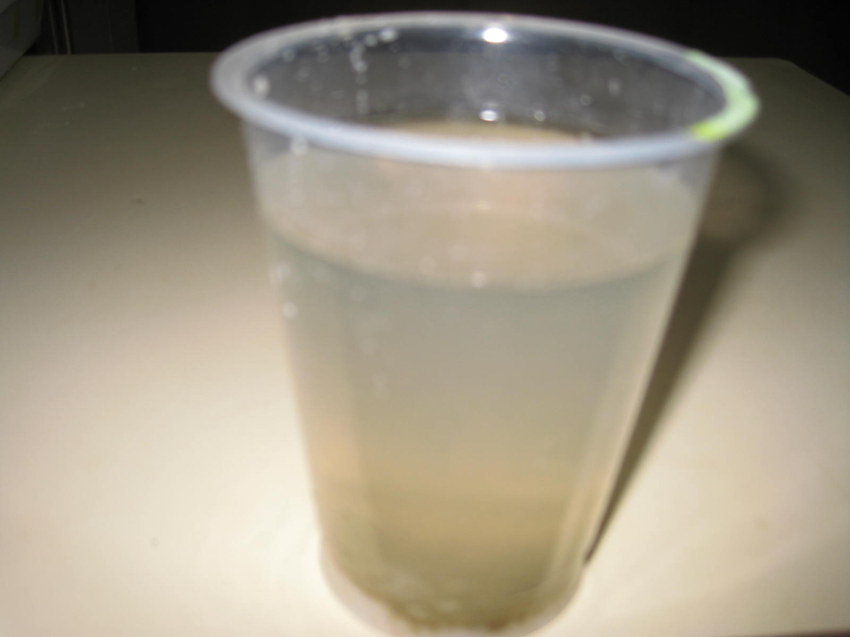

Slide 14
PREGUNTA: L’AIGUA DEL MAR ÉS COM LA DE L’AIXETA?
L’AIGUA DEL MAR ÉS SALADA.
P:COM ÉS AIXÒ?
VE D’UNS ALTRES PAÏSOS.
NO, ESTÀ AL MAR I ÉS SALADA.
NO, PERQUE BAIXA PEL RIU I QUAN ARRIBA AL MAR ÉS SALADA.
NO, ÉS SALADA PER LA TERRA DE SOTA.
P: L’AIGUA DEL RIU ÉS SALADA?
NO. L’AIGUA DEL RIU NO ÉS SALADA.
P: D’ON VE L’AIGUA DEL RIU?
.........
P:VOSALTRES TENIU SAL A CASA VOSTRA? LA TOQUEU?
SÍ, A LA CUINA. AL SALER.

Slide 15
MANIPULEM SAL MARINA………
TOQUEM, OLOREM I TASTEM………. POSEM AMB AIGUA…..
P: AL MAR HEU VIST LA SAL?
SÍ, ES QUEDA A LA PELL.
SI, A LA SORRA.
QUÈ PASSA?
LA SAL ÉS A BAIX.
P: EN TENIU MOLT POCA, QUÈ HA PASSAT?
ÉS AQUÍ A BAIX….. NO ÉS VEU…… S’AMAGA A L’AIGUA….
P: S’AMAGA A L’AIGUA? COM HO FA?
SE DISUELVE.
P: ES BARREJA AMB L’AIGUA?
SÍ.

Slide 16
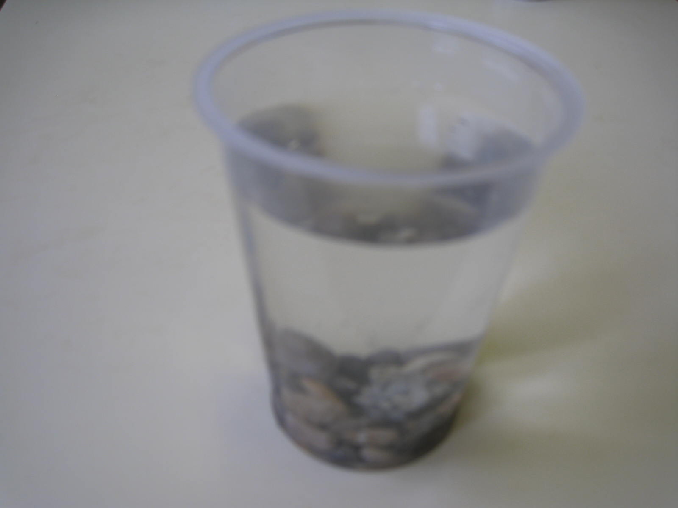
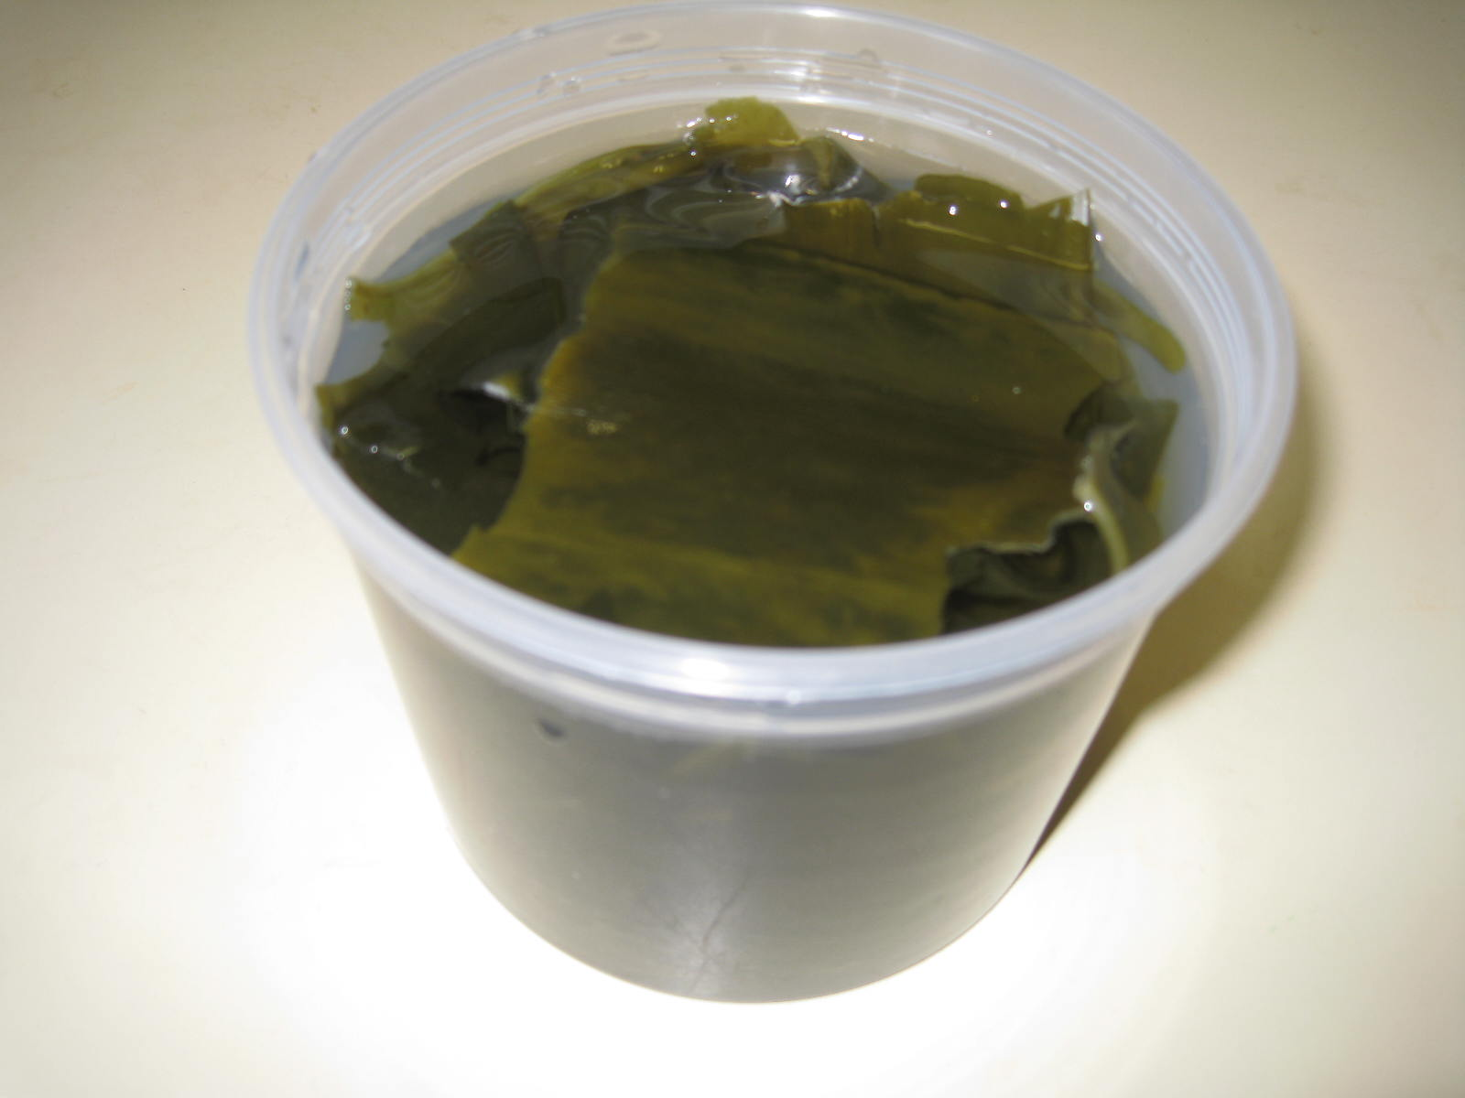
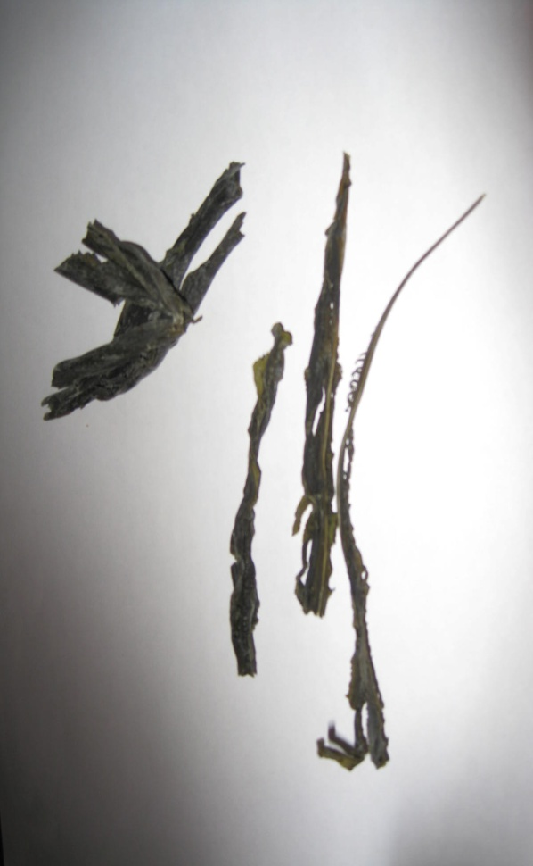

Slide 17
AL FONS DEL MAR…………..
P: L’ALTRA DIA QUE VEM DIR QUÈ HI HAVIA AL FONS DEL MAR?
PEIXOS, PEDRES, ROQUES, PLANTES……….
P: COM ÉS DIUEN LES PLANTES DEL MAR?
ALGUES.
P: QUÈ HI HA AQUÍ A L’ESCOLA QUE HI HA TAMBÉ AL FONS DEL MAR?
PEDRES I PLANTES.
AMB PEDRES DEL PATÍ DINS D’UN GOT
QUÈ PASSARÀ AMB LES PEDRES QUAN TIREM AIGUA?
ANIRAN PUJANT A POQUET A POQUET.
NO PERQUÈ PESEN I ES QUEDARAN AL FONS.

Slide 18
FLOTARAN
TIRAN AIGUA......
P: HAN SURAT?
NO ESTAN A BAIX.
TENIM ALGUES SEQUES I LES MANIPULEM...........
P: QUÈ ÉS?
ALGUES
P: COM SÓN?
ESTAN SEQUES.
P: QUÈ PASSARÀ SI POSEM AIGUA?
NO PESA, SURARÀ.
NO, SÍ QUE ANIRA A BAIX.
TIREM AIGUA..........
OH! ES TORNEN VERDES!
COM L’ENCIAM........ ESTORNA MÉS VERDA

Slide 19
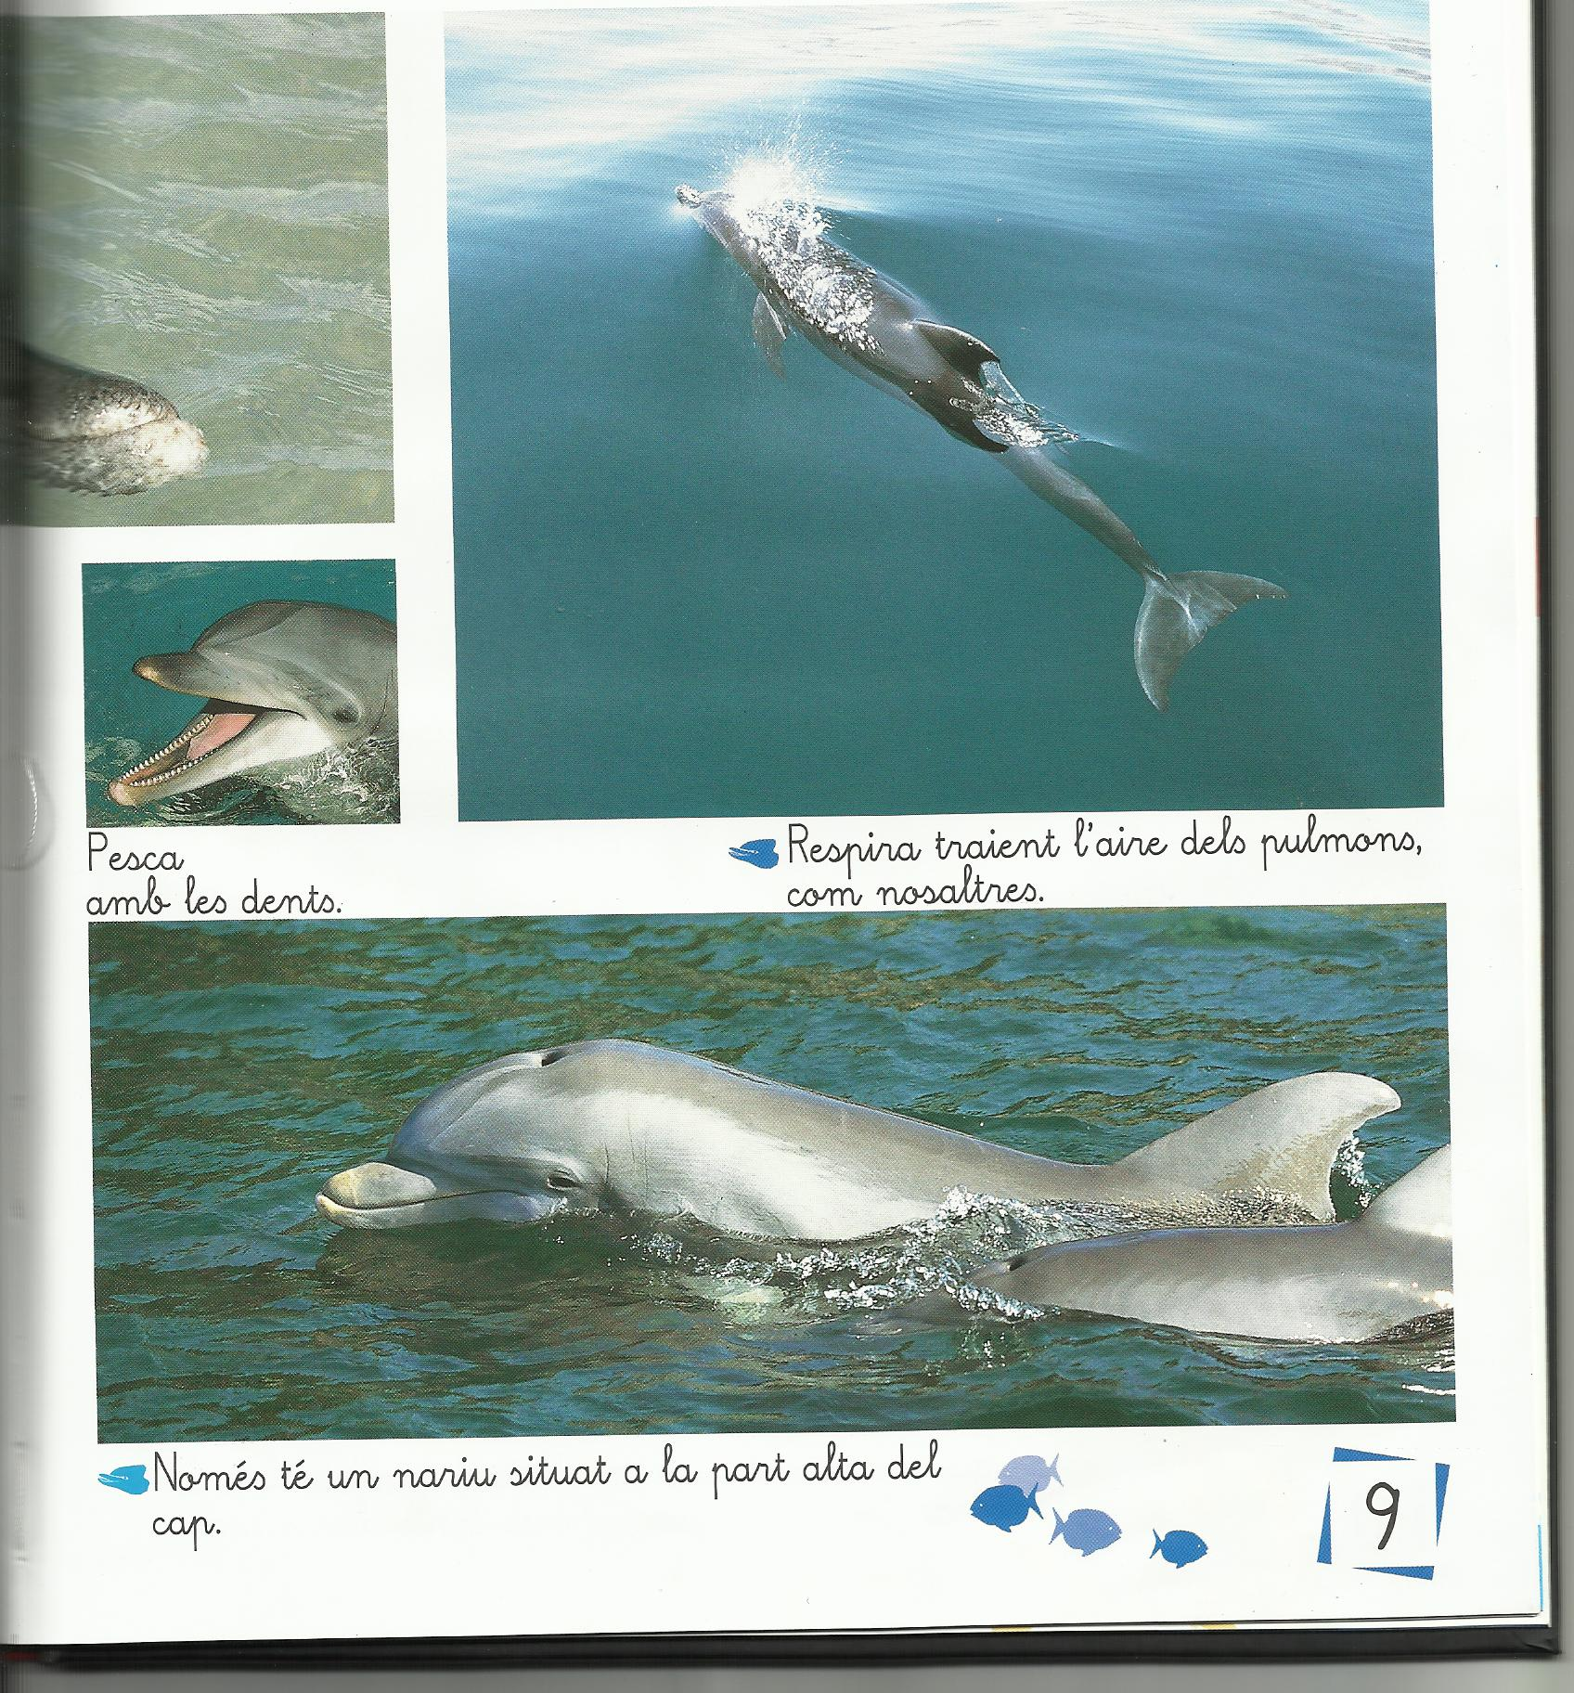

Slide 20
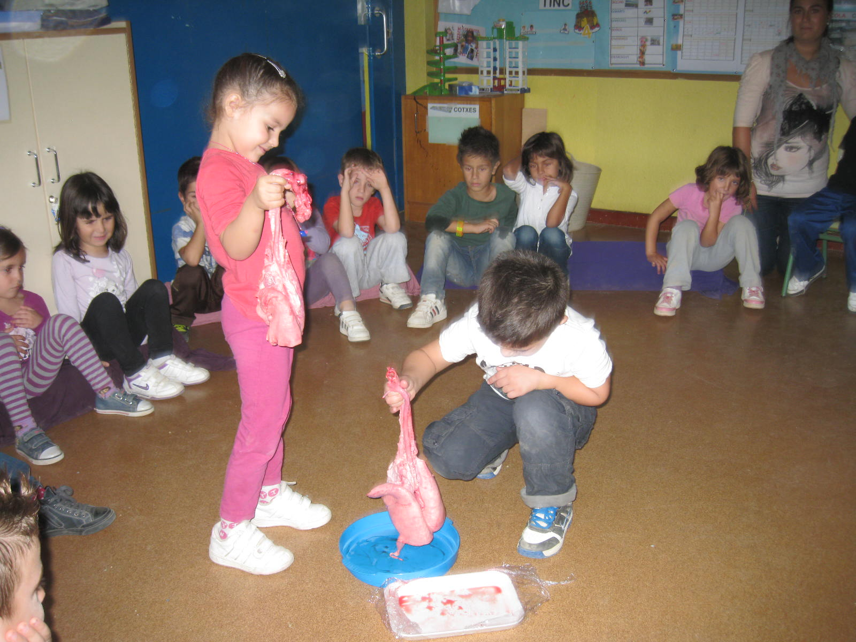
PULMONS

Slide 21
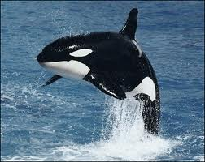
MAMIFAR

Slide 22
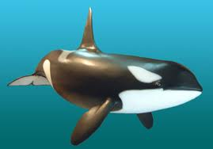
ORCA

